Slide 1
Poker Card Detection
66130700362 Panumart Chiaopromkun
2/67 SED690 Project Presentation

Slide 2
Agenda
ที่มาของการเลือกหัวข้อ
ขั้นตอนในการทำโปรเจกต์
ผลลัพธ์จากการทำโปรเจกต์
สรุปการทดลอง

Slide 3
ที่มาของหัวข้อ Poker Card Detection
ศึกษาเพิ่มเติมจากการทำ object detection ในคลาสเรียน
ง่ายต่อการเรียนรู้และทำความเข้าใจ

Slide 4
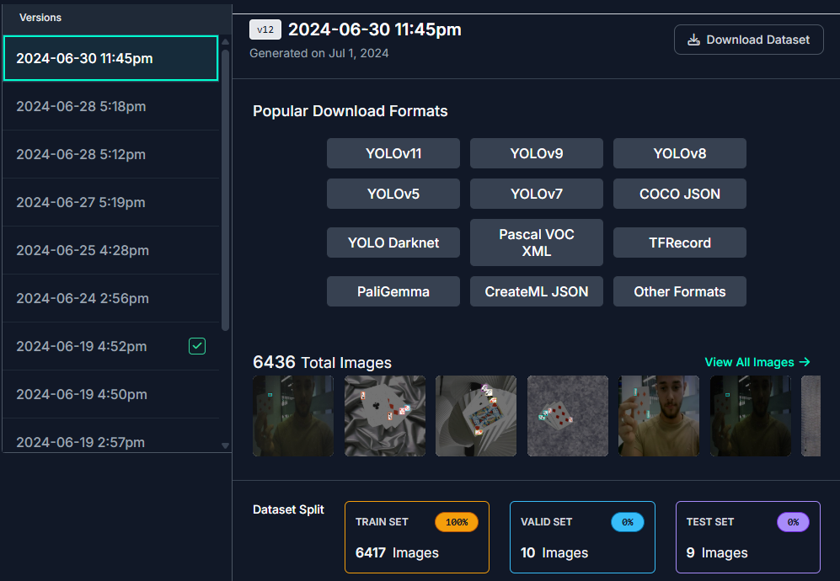
เลือก Dataset
Project name: Card Detection Computer Vision Project
Owner: cadyzedevelopmenthub
URL: https://universe.roboflow.com/cadyzedevelopmenthub/card-detection-zk7wu/dataset/12

Slide 5
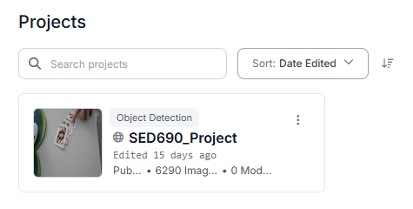
Project
https://app.roboflow.com/sed690

Slide 6
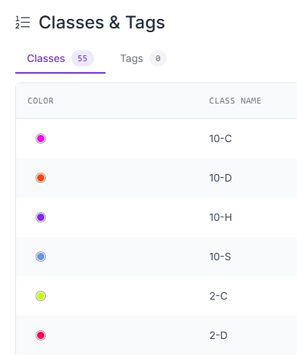
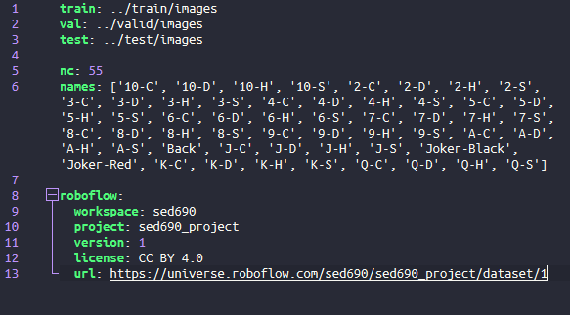
ตั้งชื่อ Classes

Slide 7
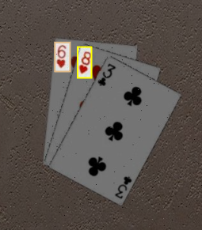
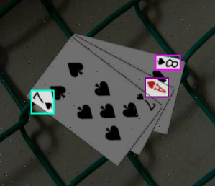
Annotations & Labels

Slide 8
Train epochs
epochs = 10
epochs = 50
epochs = 200
epochs = 300
epochs = 400

Slide 9
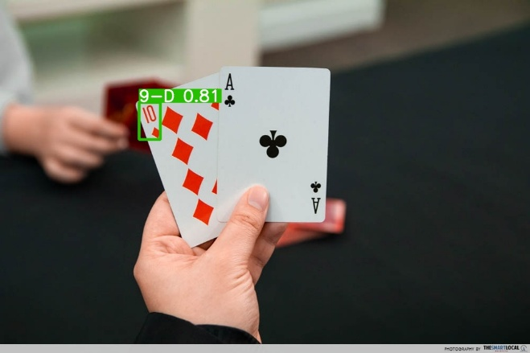
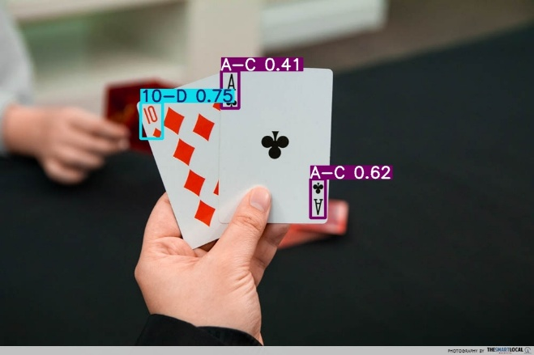
Predict compare 1
epochs 10
epochs 50
epochs 200

Slide 10


Predict compare 2
epochs 10
epochs 50
epochs 200

Slide 11

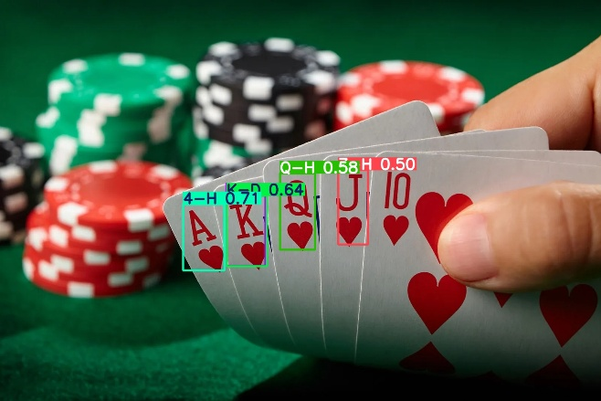
Predict compare 3
epochs 10
epochs 50
epochs 200

Slide 12
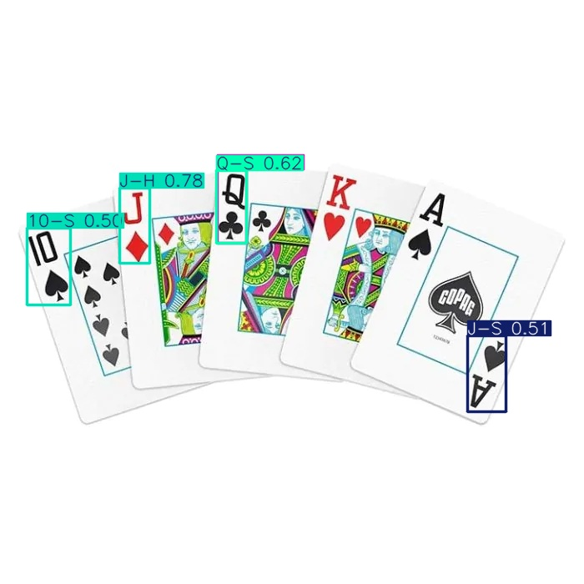
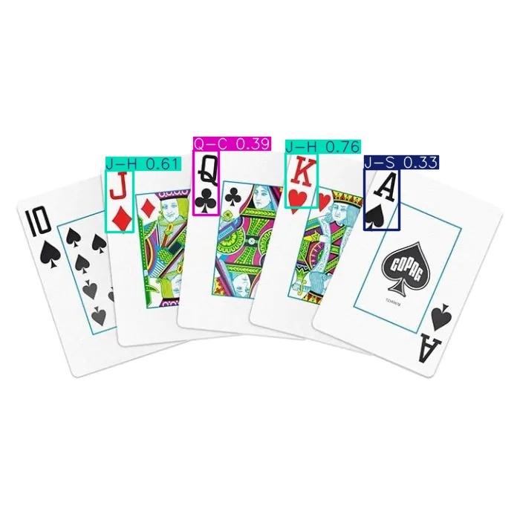
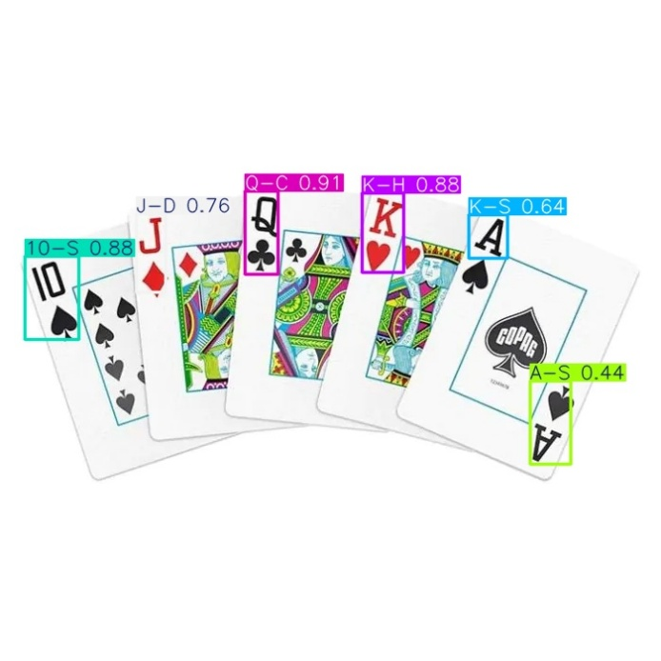
Predict compare 4
epochs 10
epochs 50
epochs 200

Slide 13
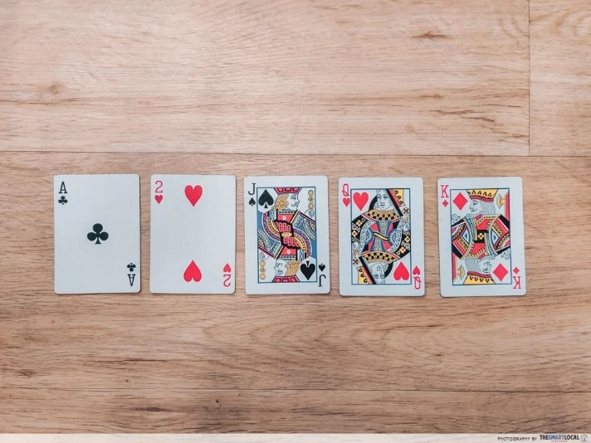
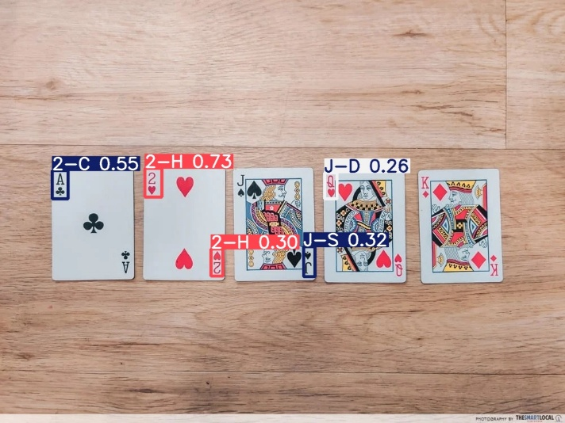
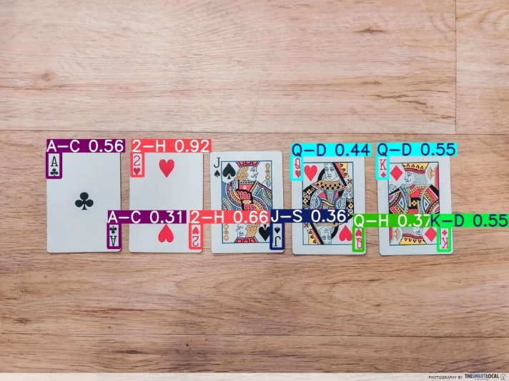
Predict compare 5
epochs 10
epochs 50
epochs 200

Slide 14
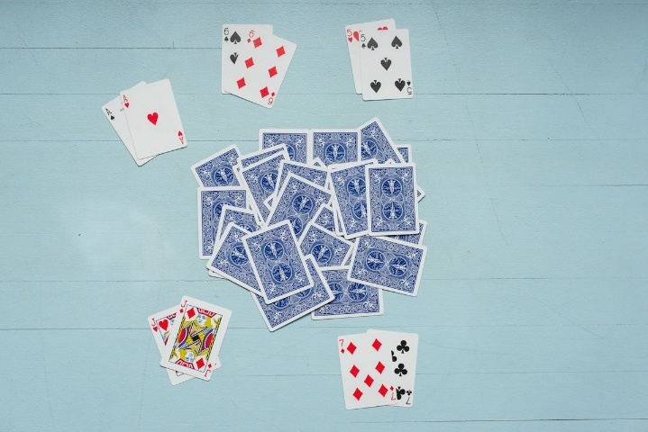
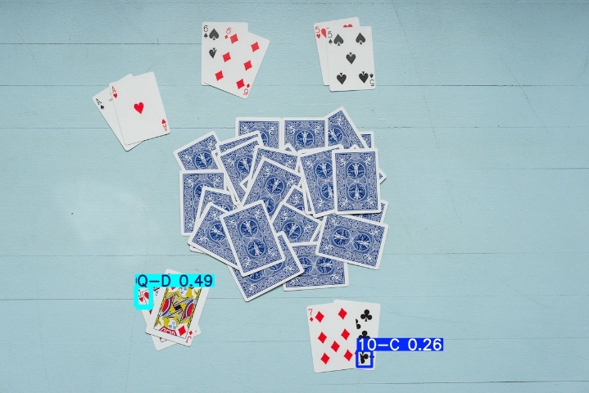
Predict compare 6
epochs 10
epochs 50
epochs 200

Slide 15
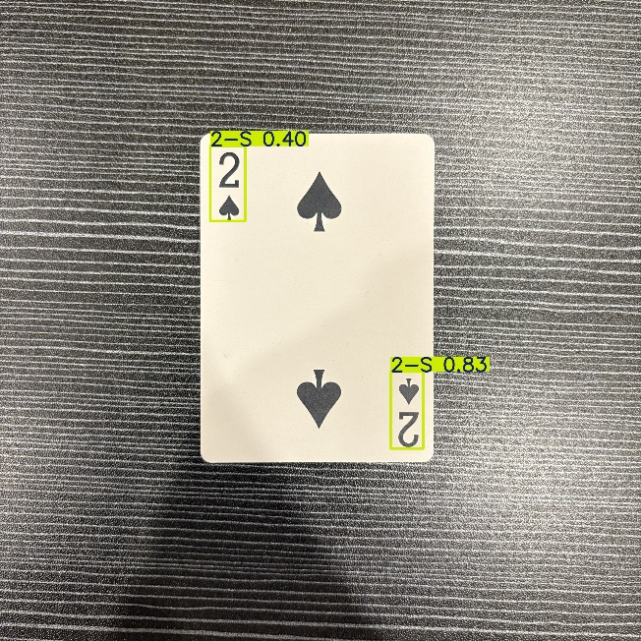
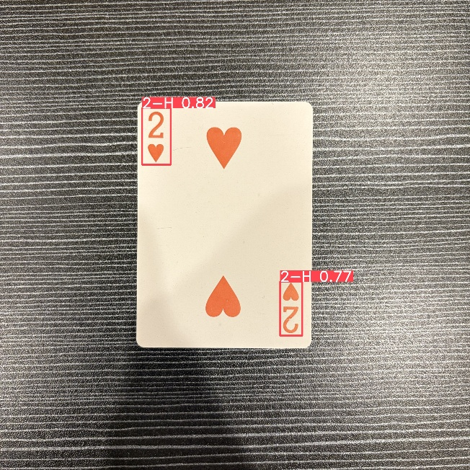
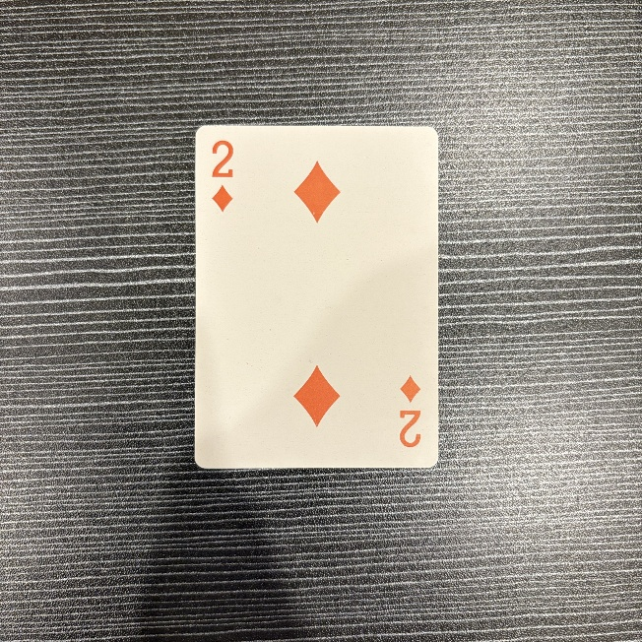
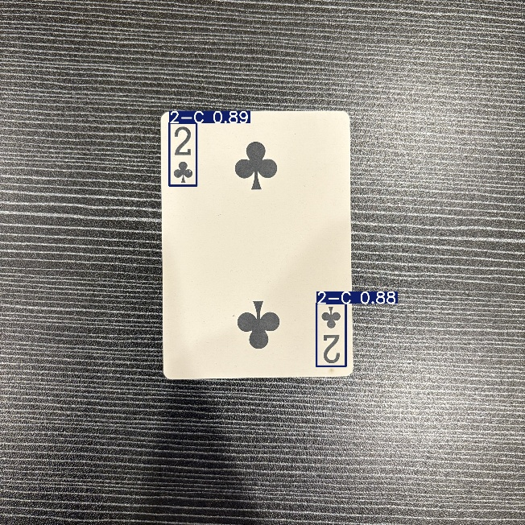
Predict 1 by 1 (2)

Slide 16
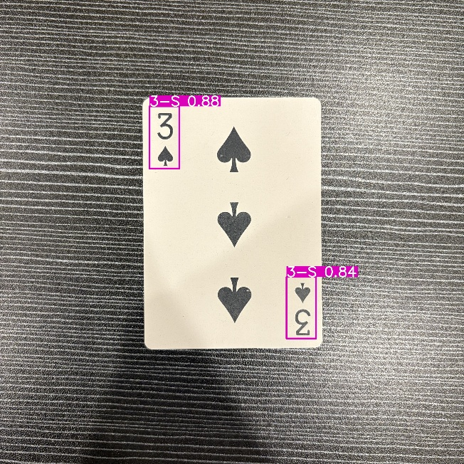
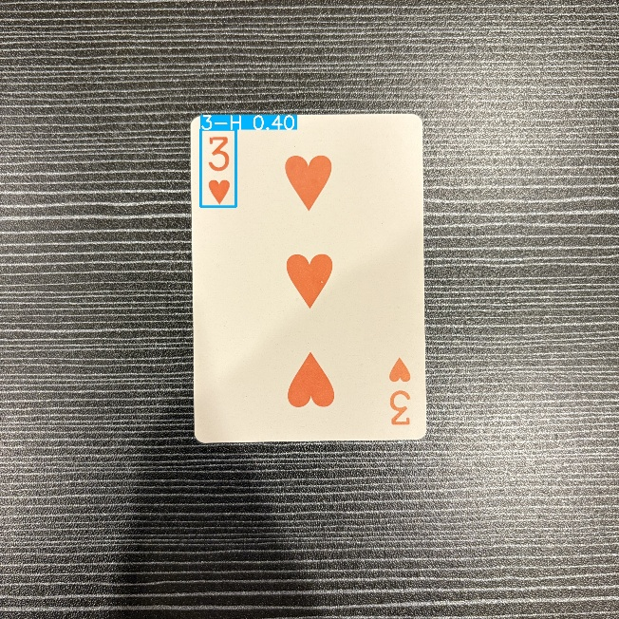
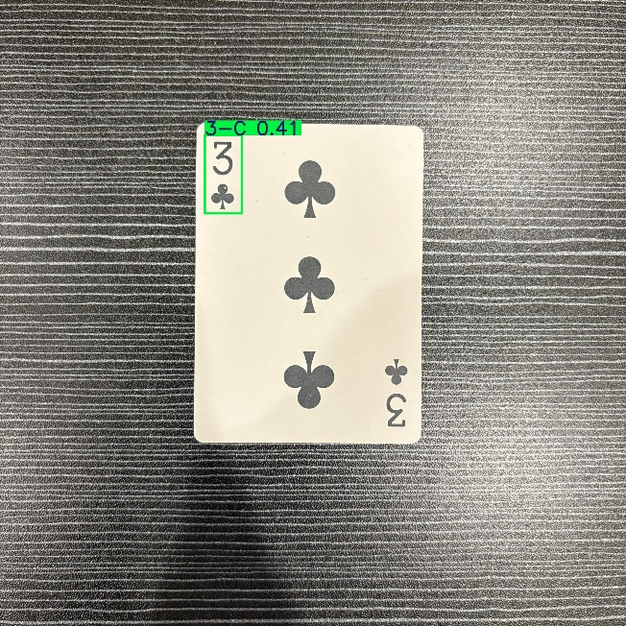
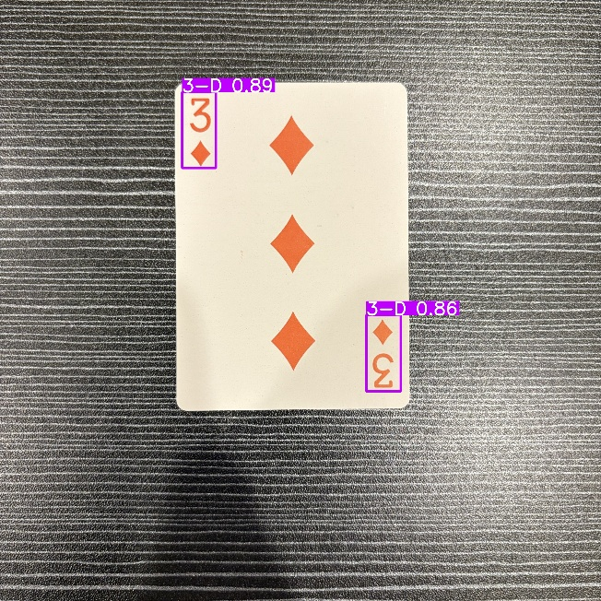
Predict 1 by 1 (3)

Slide 17
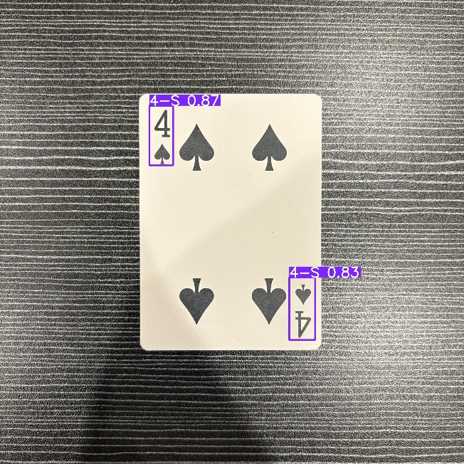
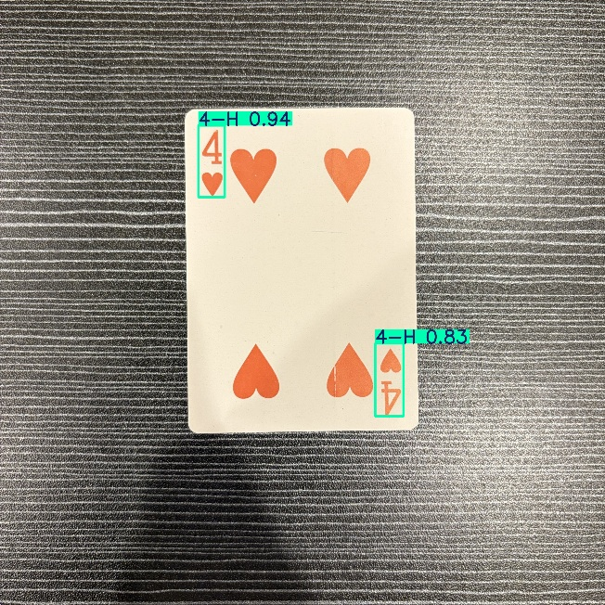
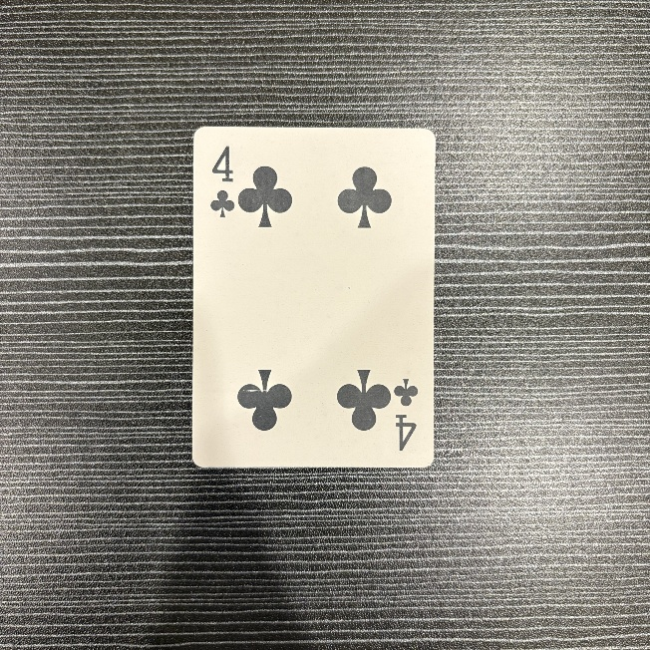
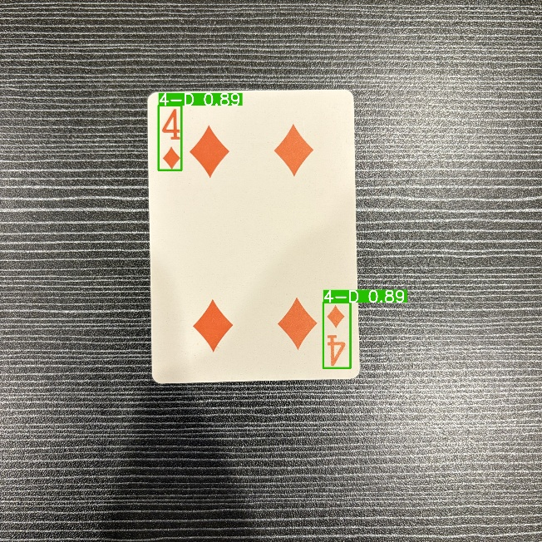
Predict 1 by 1 (4)

Slide 18
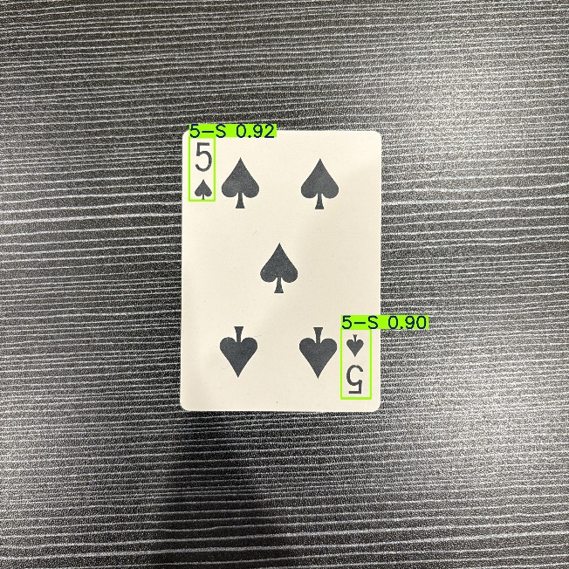
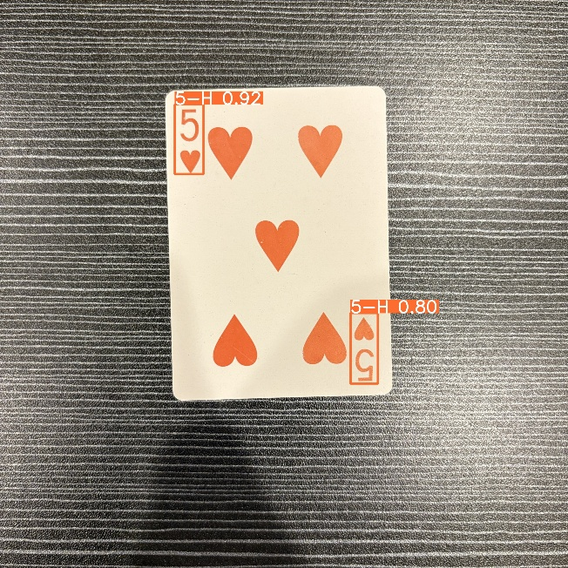
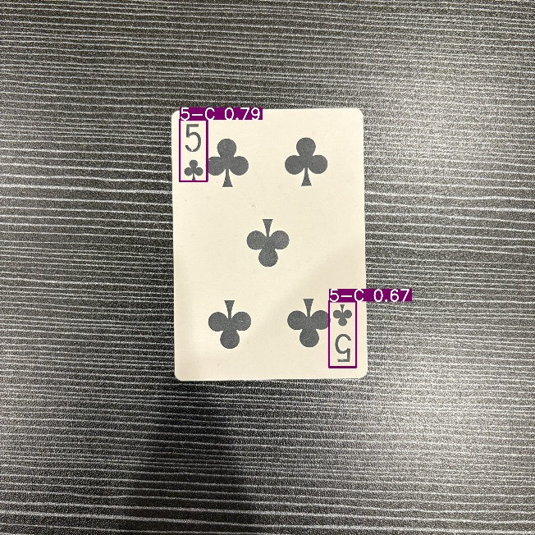
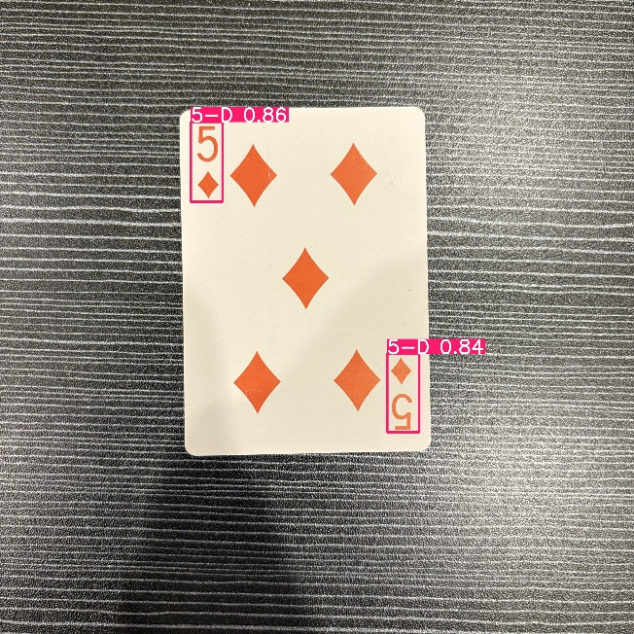
Predict 1 by 1 (5)

Slide 19
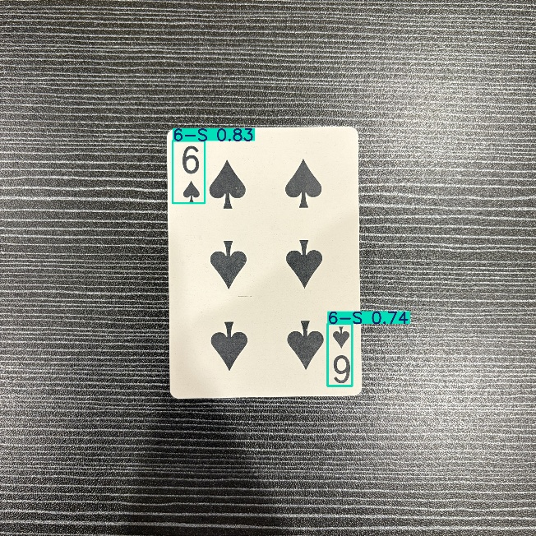
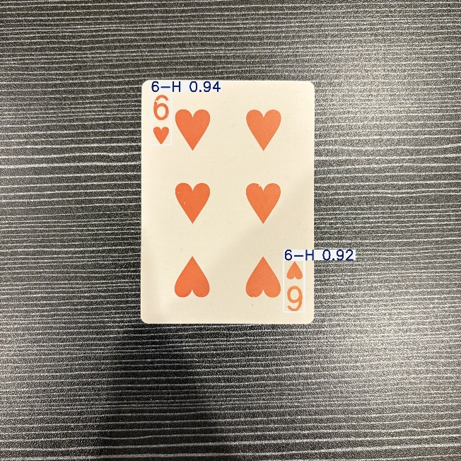
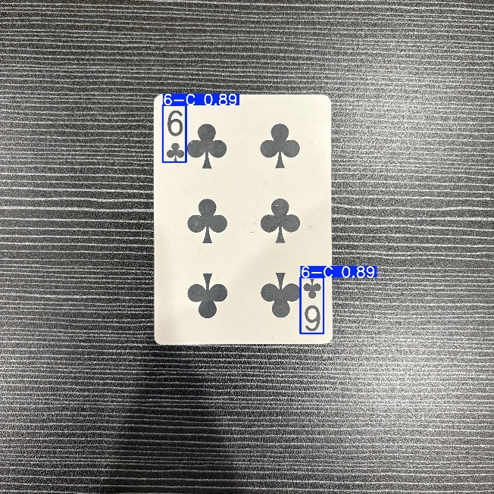
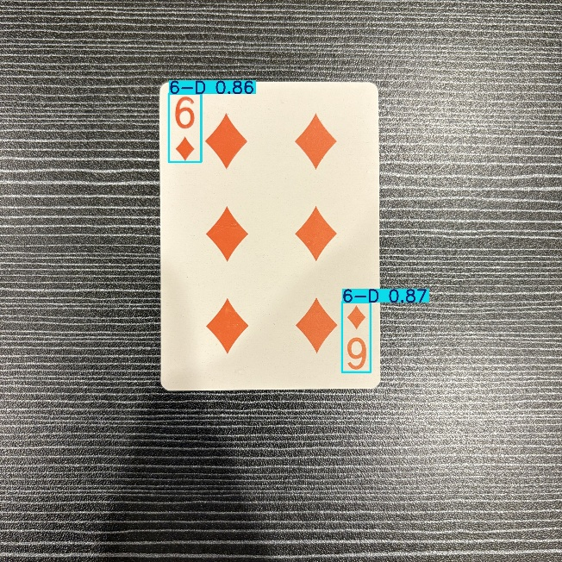
Predict 1 by 1 (6)

Slide 20
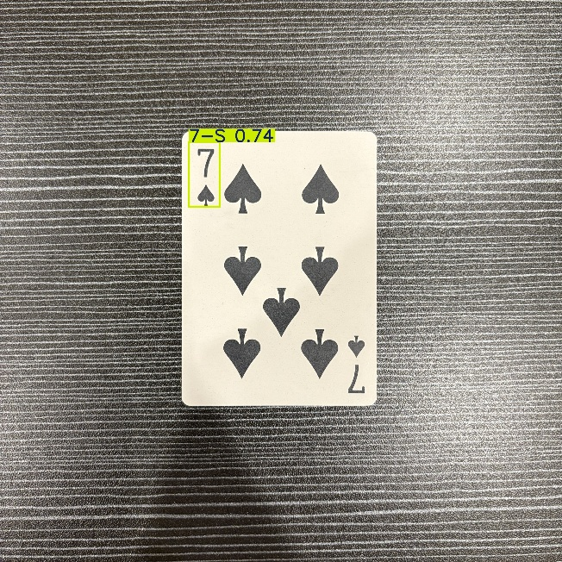
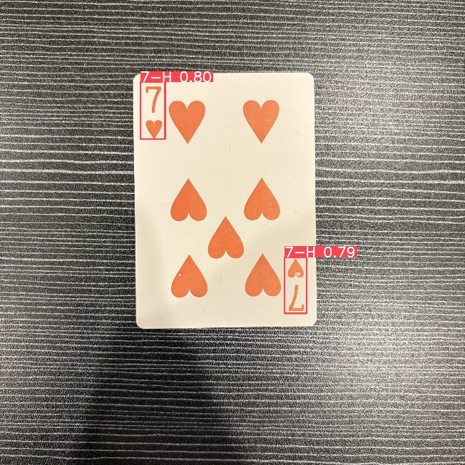
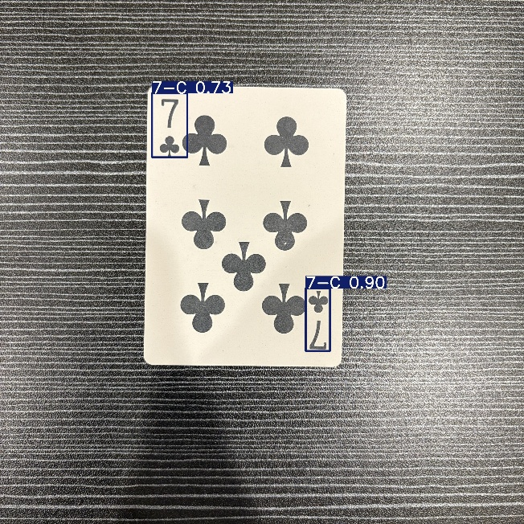
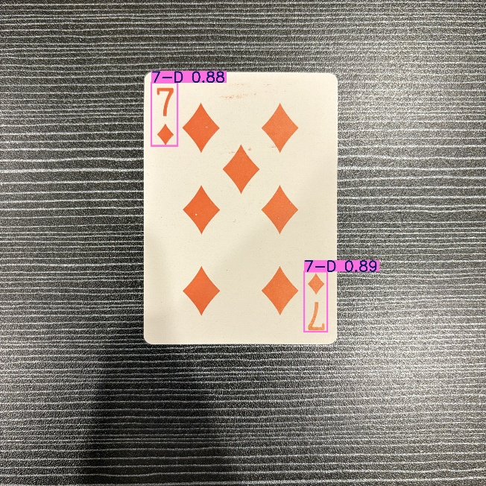
Predict 1 by 1 (7)

Slide 21
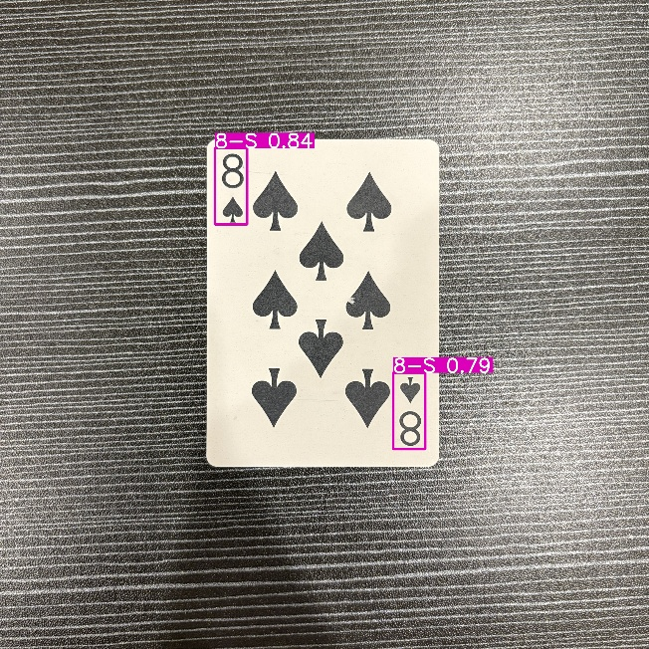
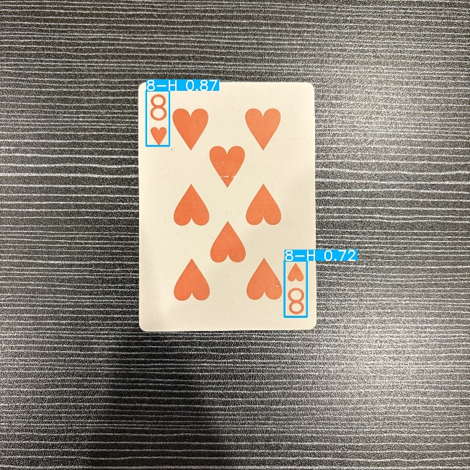
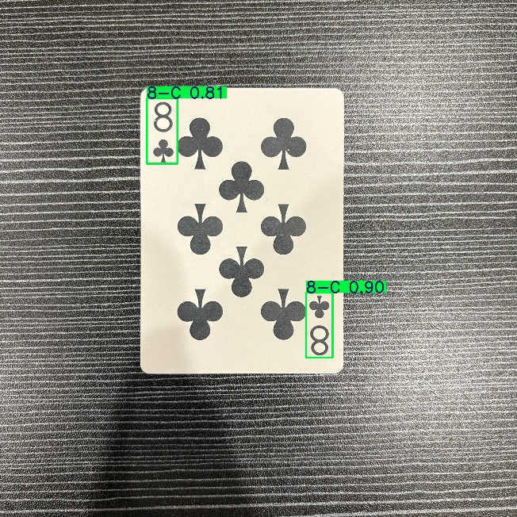
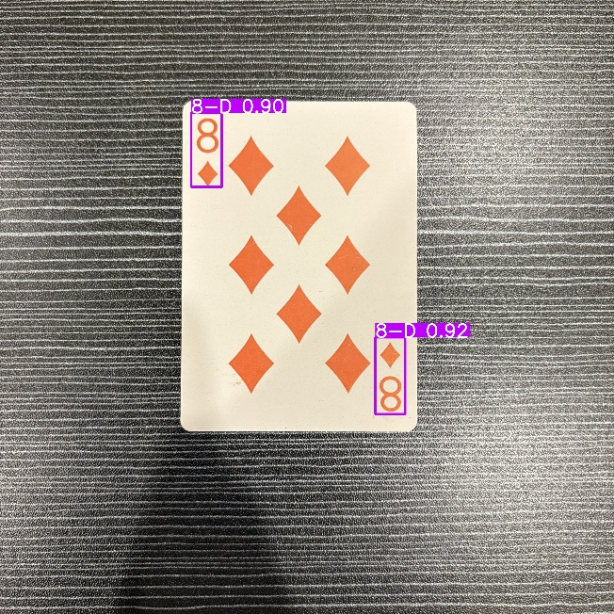
Predict 1 by 1 (8)

Slide 22
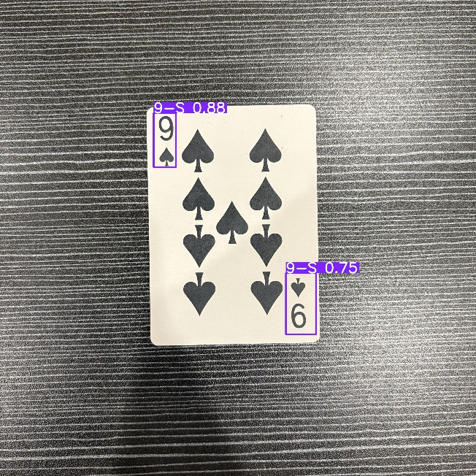
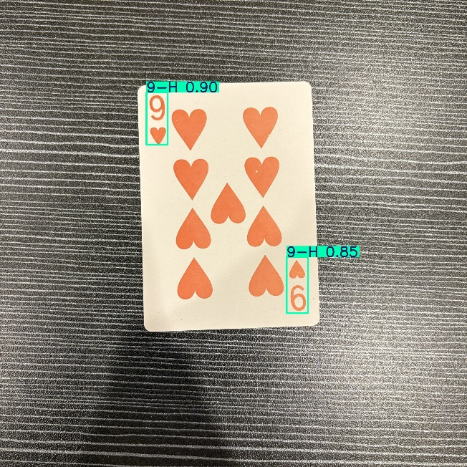
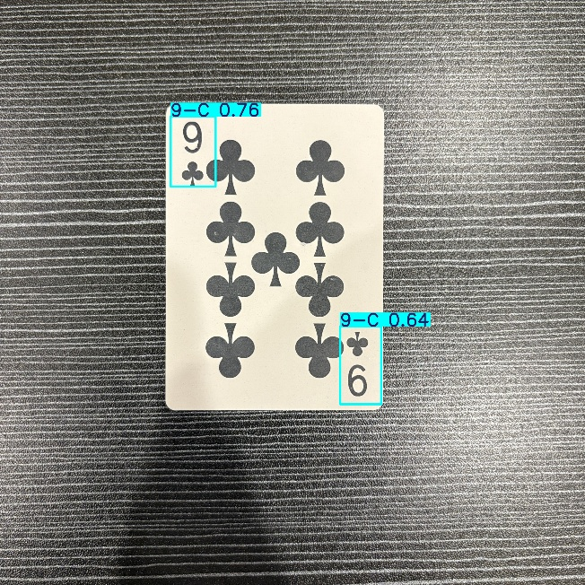
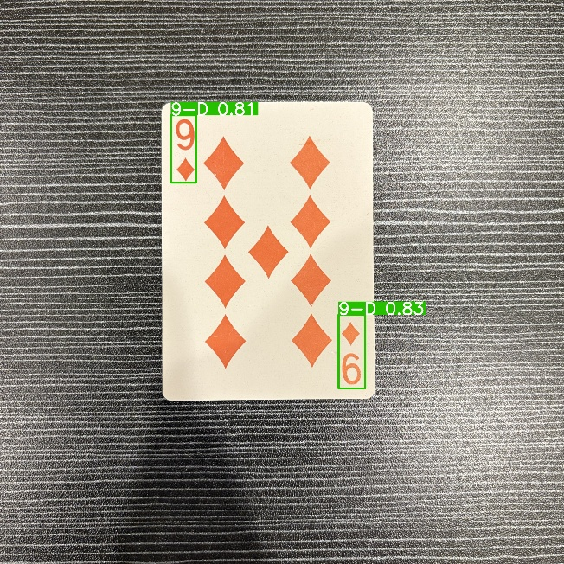
Predict 1 by 1 (9)

Slide 23
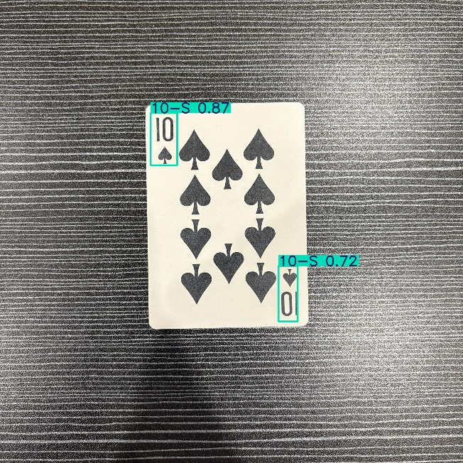



Predict 1 by 1 (10)

Slide 24




Predict 1 by 1 (J)

Slide 25




Predict 1 by 1 (Q)

Slide 26




Predict 1 by 1 (K)

Slide 27




Predict 1 by 1 (A)

Slide 28



Predict 1 by 1 (etc)

Slide 29


Predict multiple cards (1)

Slide 30


Predict multiple cards (2)

Slide 31


Predict multiple cards (3)

Slide 32


Predict multiple cards (4)

Slide 33


Predict multiple cards (5)

Slide 34
Summary
ปัจจัยที่ทำให้การ predict มีประสิทธิภาพ
Dataset ที่เลือกใช้
จำนวนภาพของแต่ละ object
การทำ annotate & labels
จำนวนรอบ epochs

